Slide 1




Дневник
героев СВО

Slide 2
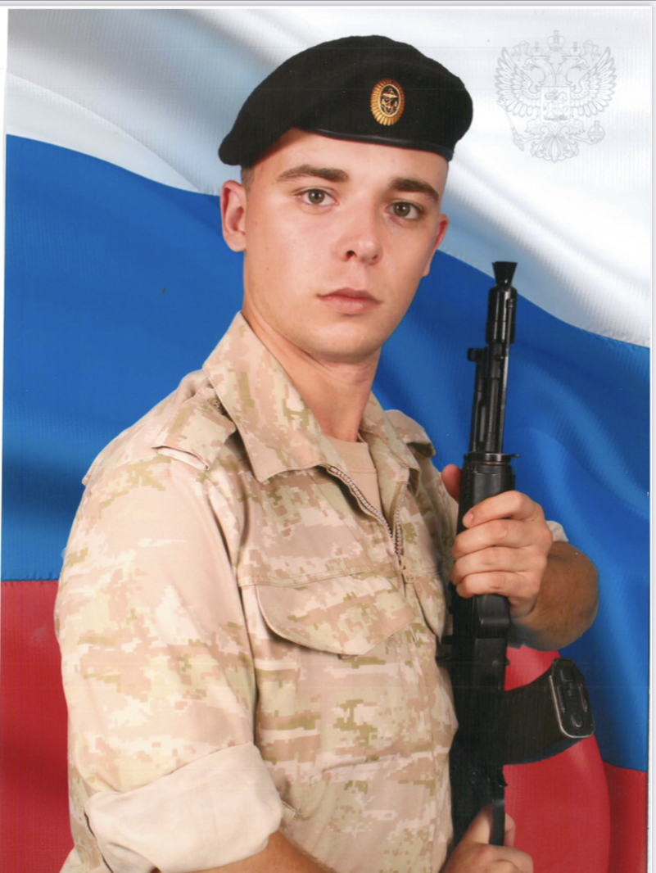
Щербина Константин Сергеевич
ГЕРОЙ НАШЕГО ВРЕМЕНИ
Щербина Константин Сергеевич
(1997-2022)
Родился 2 августа 1997 года в городе Джанкой, Республики Крым.
Российский военный. Должность – наводчик-оператор танка Т-72.
Звание – ефрейтор. Участник спецоперации на территории Украины.
В 2014 году закончил Джанкойскую Общеобразовательную школу №1. В школьные годы профессионально занимался бальными танцами. Имеет множество кубков и медалей. В этом же году поступил в Крымский инженерно-педагогический университет на факультет Истории. Был в составе научно-исследовательской группы, участвовал во многих археологических раскопках на территории Крыма. В 2020 году был принят на работу в Муниципальное бюджетное общеобразовательное учреждение «Среднее общеобразовательная школа №23» г .Симферополя на должность учителя истории и обществознания.

Slide 3
Летом 2021 года был призван в армию.
Проходил контрактную службу в воинской части №12676
в с. Перевальное, Симферопольского района.
Специальная военная операция на территории Украины началась 24 февраля, примерно в 5 часов утра. Первым со стороны Крыма (Чонгар) входил танковый взвод в/ч 12676. Они следовали по указанному маршруту. Танк ефрейтора Щербины шёл впереди. Это была диверсионная группа прорыва. Первая машина, как правило, принимает основные удары на себя, отвечает выстрелами. Только у первого танка была возможность для манёвра и шанс прикрыть колонну. Такие встречные бои длятся от 6 до 25 минут. Константин и его экипаж держались дольше четверти часа.
К сожалению, 18 марта 2022 года жизнь молодого солдата оборвалась. Константин погиб в с. Любимовка, Херсонской области, в Украине.
Во время минометного обстрела в метре от Константина Сергеевича разорвался снаряд, который оборвал жизнь нашего соотечественника.
30 марта 2022 года мы навсегда простились с военным ефрейтором Щербиной К.С. Он похоронен в г. Джанкое на центральном кладбище.
Константин Сергеевич не был кадровым военным, а был простым учителем, заботливым сыном и внуком, единственным ребёнком матери, но, наверное, именно о таких ребятах поется в песне, которая сейчас у многих на устах.
В память о подвигах
Щербина Константин был награждён орденом Мужества (посмертно). Его память была увековечена в родном городе Джанкое:
установлен мемориал на Аллее Славы
в честь Константина переименован детский сад, в котором он воспитывался
открыты мемориальная доска и парта героя в родной школе.
В МБОУ СОШ №23 также увековечили память установкой стенда «Герой нашего времени

